Slide 1
Viešojo saugumo paslaugų prieinamumo ir efektyvumo gerinimas pasienio regionuose Latvijoje ir Lietuvoje/Saugios sienos
Projekto vertė 550539,78 Eur (ERDF lėšos – 467958,79Eur)
Projekto įgyvendinimo laikotarpis – 2018 m. balandžio 1 d. - 2019 m. lapkričio 31 d.
Rokiškio rajonui tenkančios investicijos iš viso 131641,58 Eur (ERDF lėšos 111390,80 Eur, Savivaldybės lėšos – 19 657,20 Eur)
Projektas finansuojamas Interreg V-A Latvija-Lietuva programos 2014-2020 m. lėšomis
Projekto vadovaujantis partneris Žiemgalos planavimo regionas (Latvija) ir projekto partneris – Rokiškio rajono savivaldybė (Lietuva)

Slide 2
Projekto tikslas - pagerinti viešųjų paslaugų efektyvumą ir sustiprinti bendradarbiavimą tarp institucijų.
Projekto rezultatas – organizuoti ugniagesių mokymus, nupirkti naujas ugniagesių įrangas į kurias įeina(batai, šalmai, kelnės, apranga, dujų balionai, kvėpavimo įrenginiai). Projekto įgyvendinimo metu, visame rajone bus įrengtos 49 vaizdo stebėjimo kameros, 1 dronas.

Slide 3
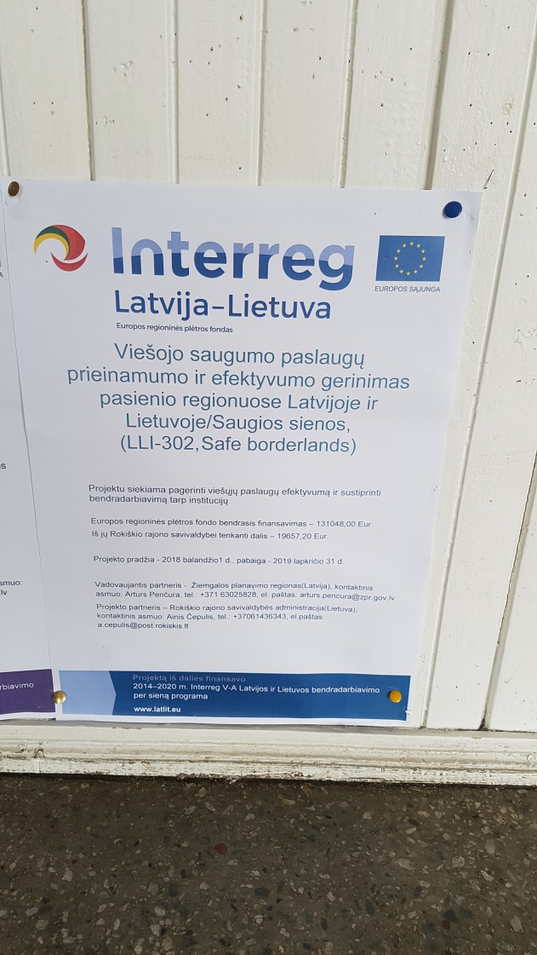
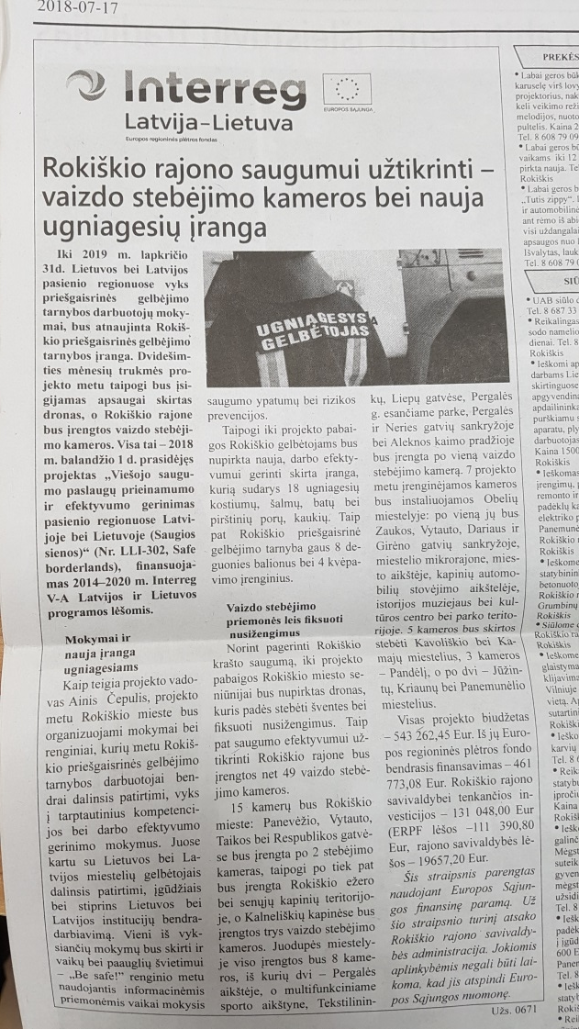

Slide 4
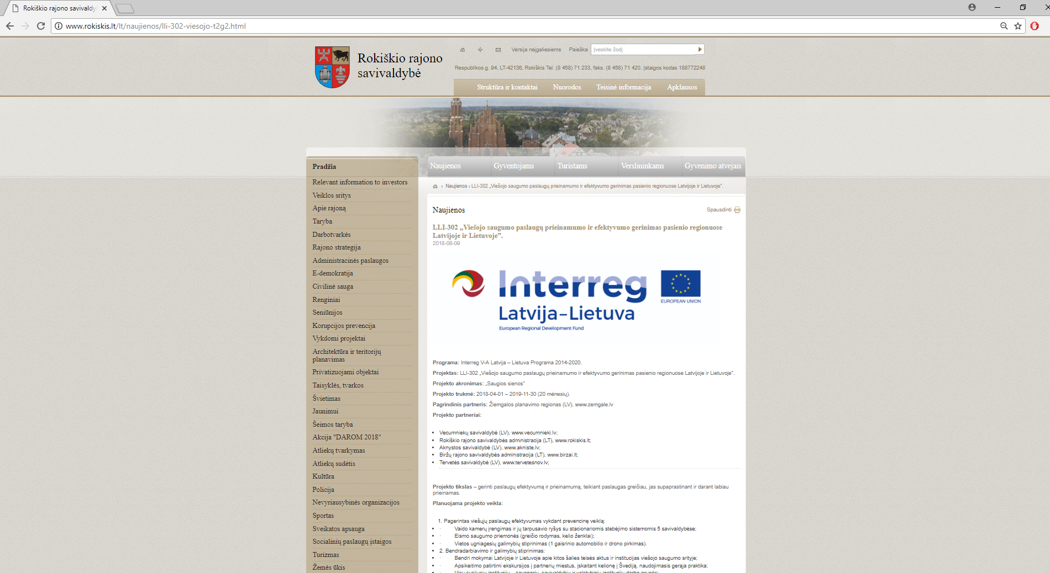

Slide 5
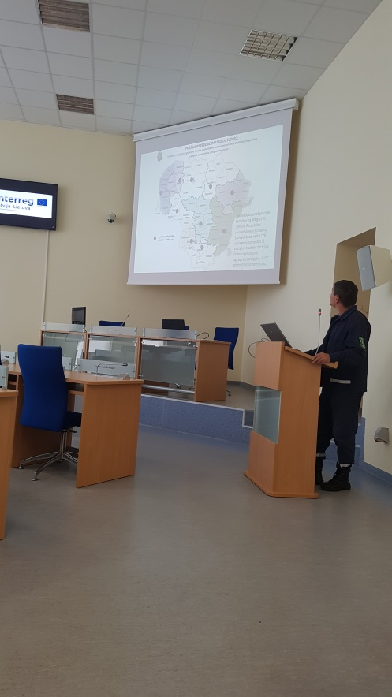
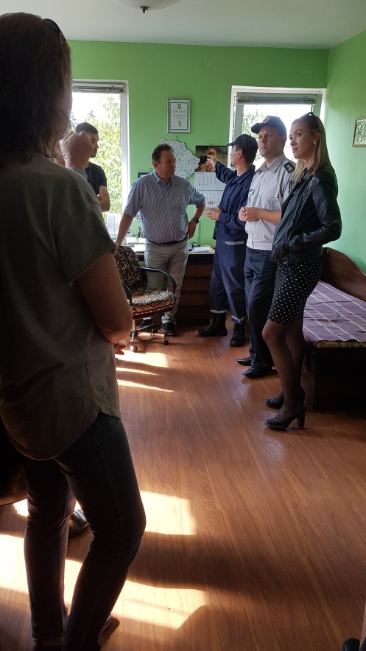
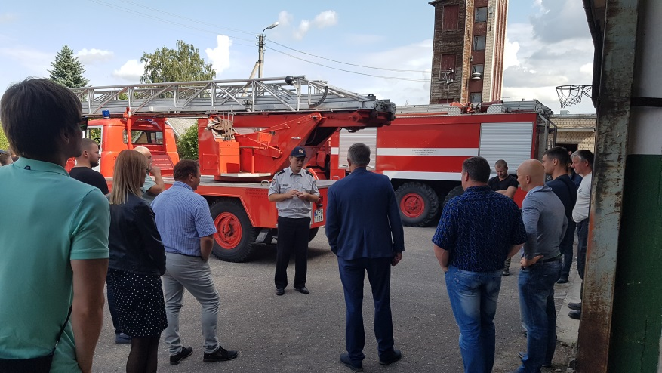
Mokymai (Patirties pasikeitimai Rokiškio rajone)

Slide 6
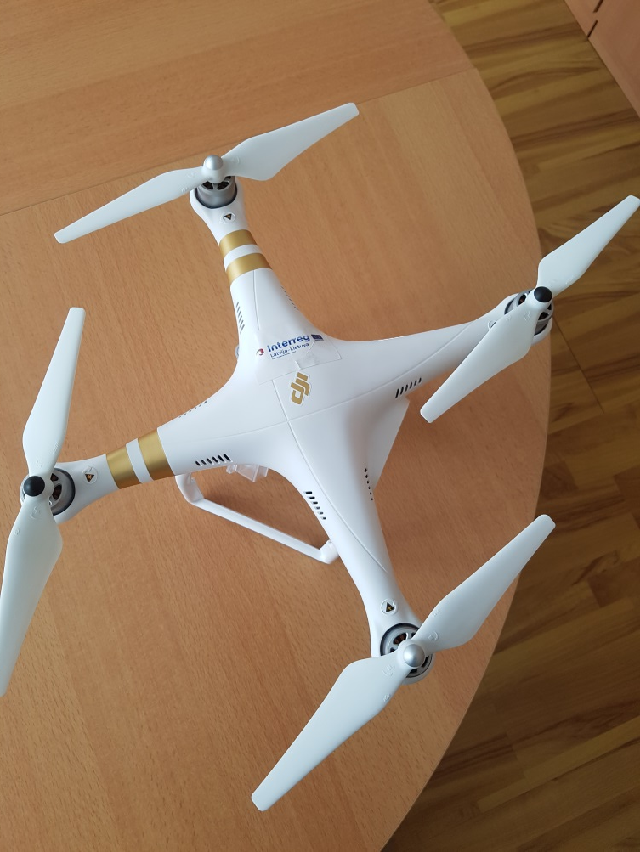
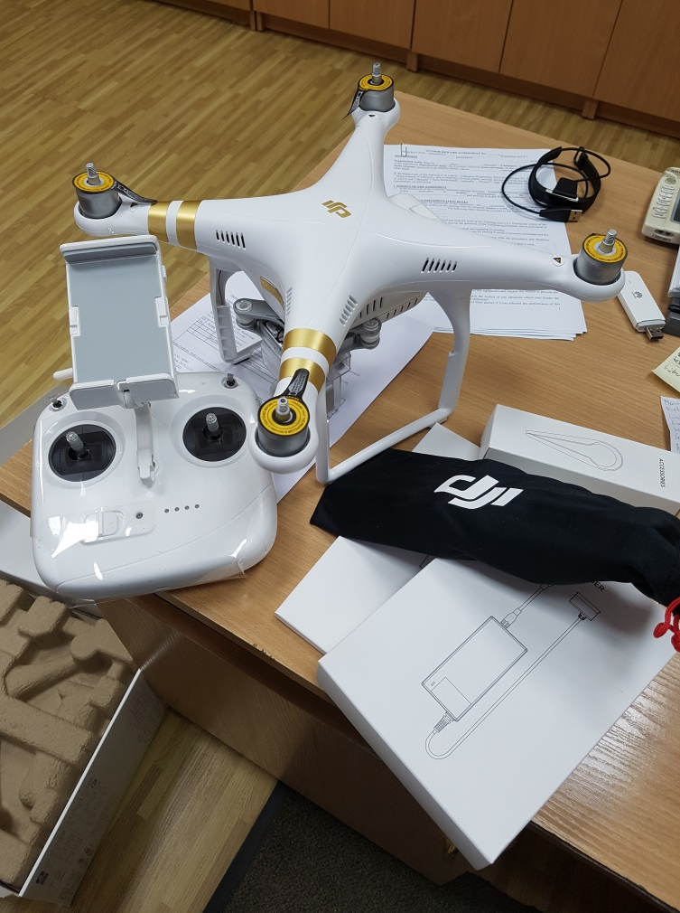
Projekte įsigytas dronas saugumui

Slide 7
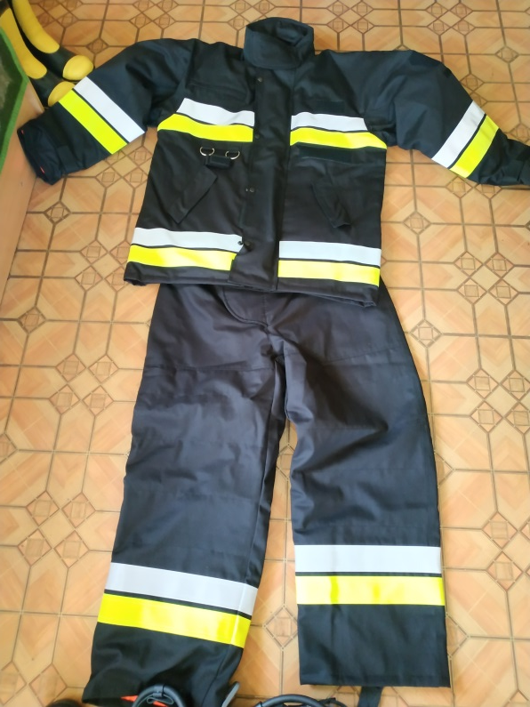
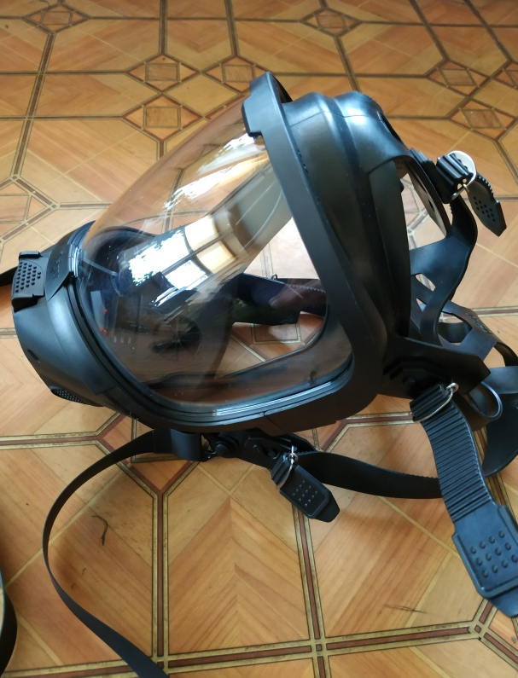
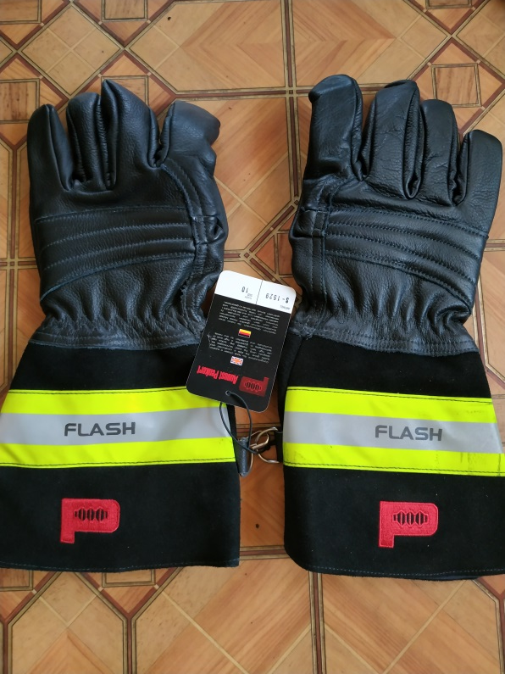
Projekte įsigytos naujos ugniagesių įrangos

Slide 8
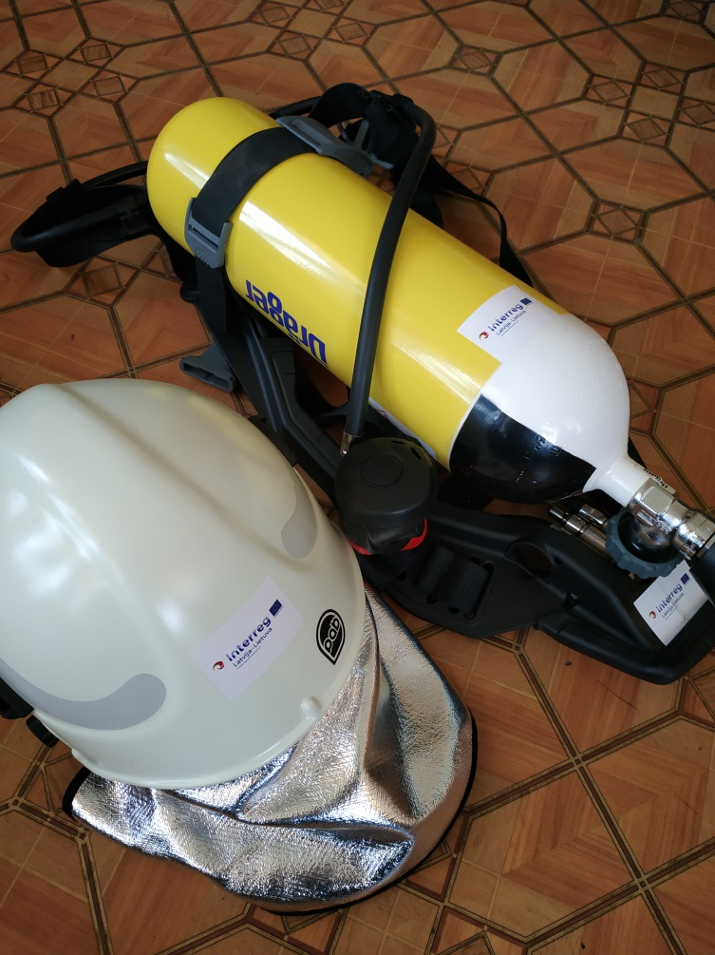
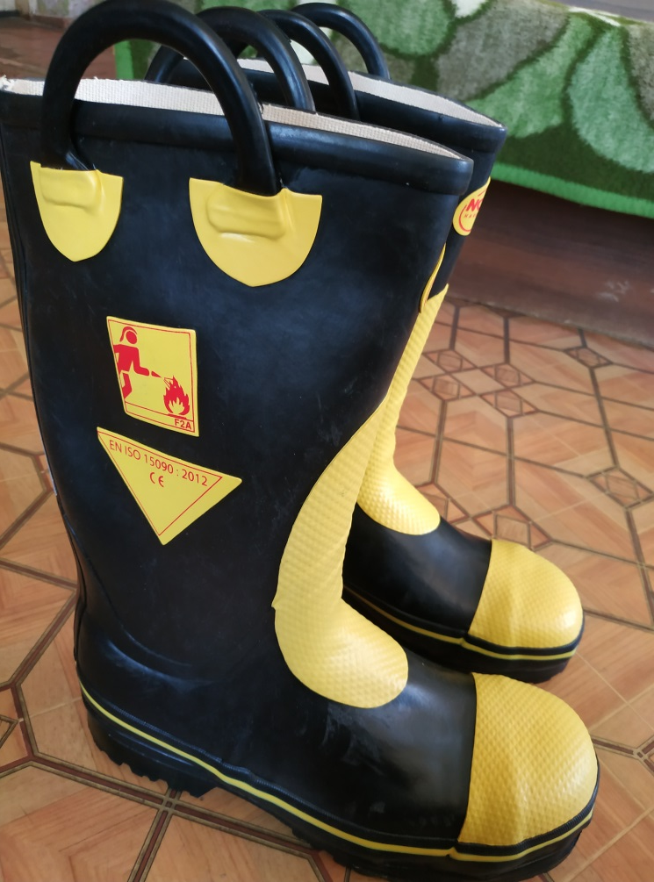
Projekte įsigytos naujos ugniagesių įrangos

Slide 9
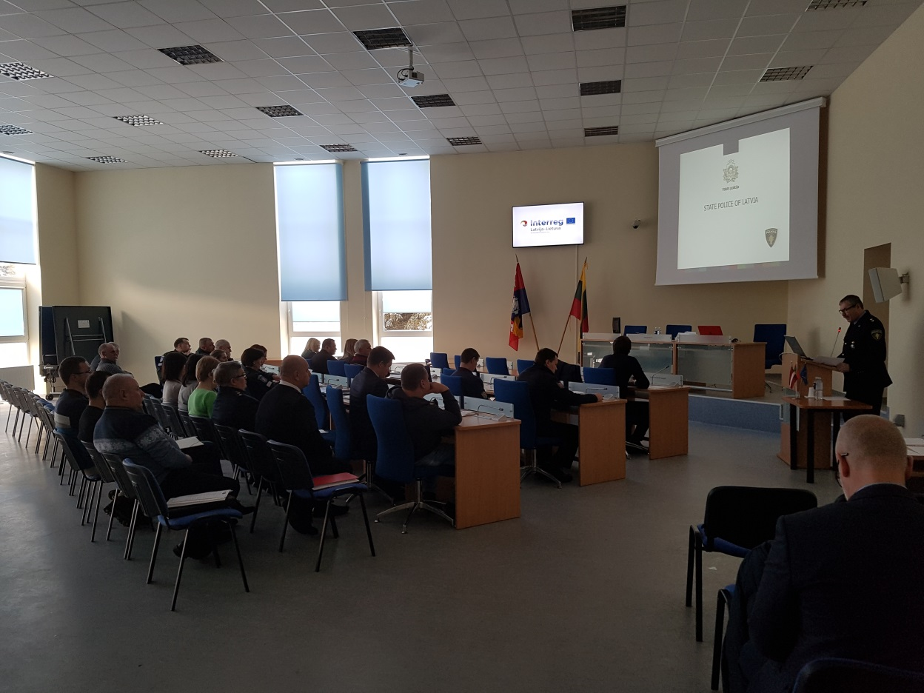
Renginys ,,Skirtumai ir panašumai tarp Latvijos ir Lietuvos“

Slide 10
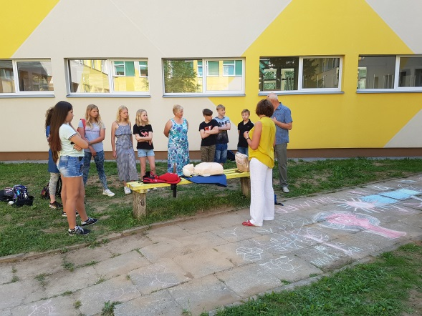
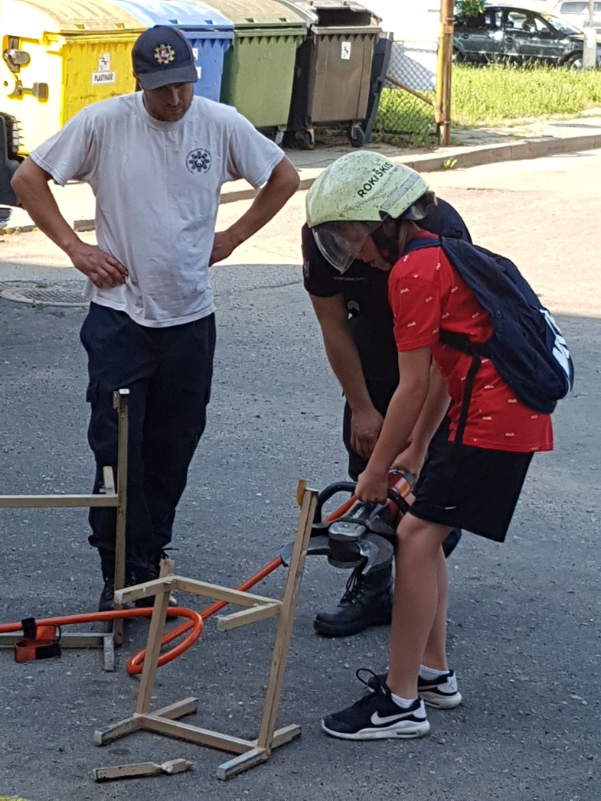
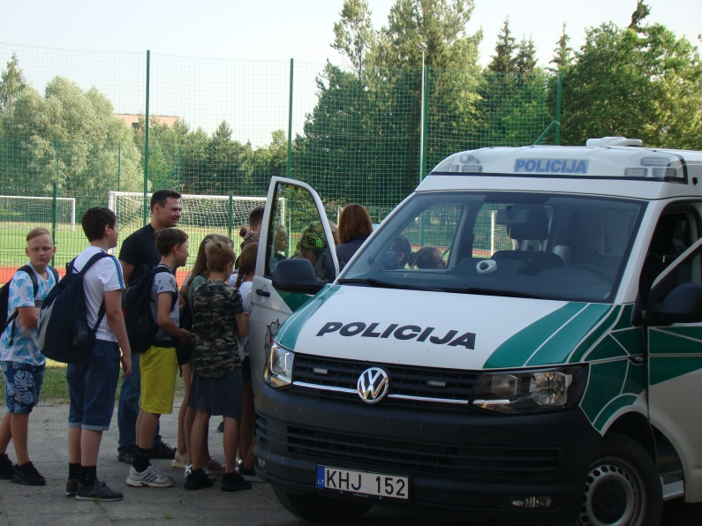
Renginys „Be safe!“

Slide 11
Projekte įsigytos naujos ugniagesių įrangos
Įsigytos 18vnt. (Kaukės, pirštinės, šalmai, aprangos, batai)
8vnt. deguonies balionai
4 vnt. kvėpavimo aparatai
Ši nauja įranga atnaujins dvi Rokiškio rajono ugniagesių komandas.

Slide 12
Projekto metu įrengtos vaizdo stebėjimo kameros
Rokiškis – 15
Juodupė – 8
Obeliai – 7
Pandėlys – 3
Kriaunos – 2
Kamajai/Salos – 5
Laibgaliai – 2
Panemunėlis – 2
Kavoliškis – 5

Slide 13
Situacija su projekto įgyvendinimu
2018 m. balandžio 22 d. sudaryta projekto valdymo grupė: projekto vadovas, projekto finansininkė
2018 m. gegužės 23 d. Projekto grupė, kartu su socialiniais partneriais vyks į projekto pirminį susitikimą Žiemgaloje, Latvijoje. Kuriame bus aptartos projekto veiklos, veiklų grafikai, bus pristatomos savivaldybės, pasirašomos bendradarbiavimo sutartys.

Slide 14
Projekto pratęsimas
Kadangi buvo sutaupyta pinigų projektas bus pratęstas 6 mėnesius iki 2020-05-31

